Slide 1
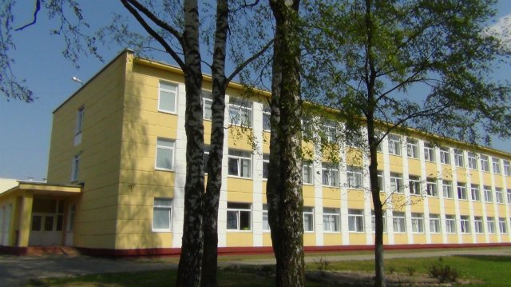
Тема «Формирование культуры межличностного общения детей дошкольного и школьного возраста на православных традициях и ценностях белорусского народа»
Сроки проведения инновационной деятельности:
2019 – 2024 гг.

Slide 2
Инновационный проект
«Формирование культуры межличностного общения

Slide 3
детей дошкольного и школьного возраста на православных традициях и ценностях

Slide 4
белорусского народа в условиях государственного двуязычия»
Сроки проведения инновационной деятельности: 2019 – 2024 гг.

Slide 5
Этапы работы над проектом
Подготовительный:
март 2019– сентябрь 2019
Практический:
октябрь 2019 – март 2024
Обобщающий:
апрель 2024 – май 2024
Внедренческий:
май 2024 – декабрь 2024

Slide 6
Актуальность проекта
Актуальной для нашей страны является проблема знания ее гражданами родного языка, его активного использования во всех сферах жизни. Необходимо осуществить целый комплекс разнообразных мер и действий, чтобы белорусский язык реально занял в нашей жизни то место, которое должен занимать. Для этого необходимо обеспечить лингвистические, правовые, образовательные и социально-психологические условия. Существенный вклад в становление и развитие белорусской письменности внесла Православная Церковь.

Slide 7
Новизна инновационного проекта – в реализации идеи объединения всех ресурсов (материальных, человеческих, информационных, экономических и т.д.) в единое культурное пространство как результат работы учреждения образования с различными социальными партнерами в предыдущих инновационных проектах.

Slide 8
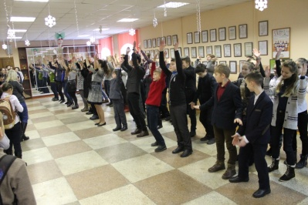
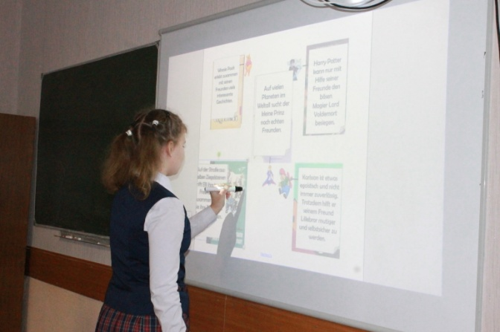
Цель проекта:
повышение уровня языковой культуры учащихся на православных традициях и ценностях белорусского народа в условиях государственного двуязычия в современном образовательном пространстве, формирование культуры межличностного общения детей

Slide 9
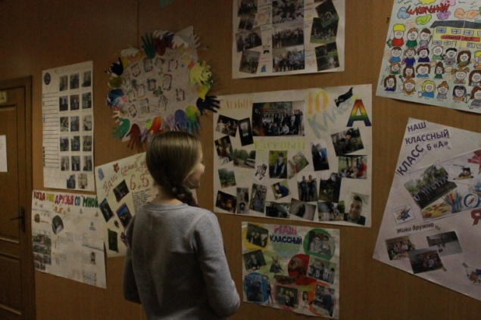
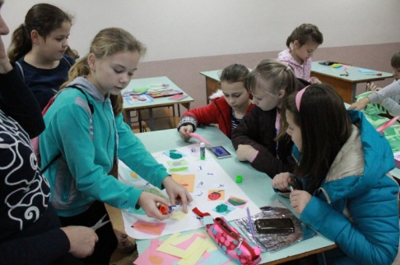
Задачи проекта:
1. Определить оптимальные варианты и параметры взаимодействия учреждений и организаций (органов государственного управления и управления образования, учреждений образования, семьи, структур Белорусской Православной Церкви, общественности) в реализации задач повышения уровня языковой культуры учащихся на православных традициях белорусского народа в условиях государственного двуязычия.

Slide 10
Задачи проекта:
2. Воспитывать у учащихся чувство любви к Отечеству, социальной ответственности и нравственного долга, человеколюбия и милосердия с использованием регионального компонента, знания местных святых и святынь, на основе любви к малой родине.
3. Развивать коммуникативную культуру субъектов образовательного пространства, обеспечивающую коммуникативную и конфликтологическую компетентность личности как условие конструктивного решения сложных ситуаций межличностного взаимодействия в поликультурной среде в условиях государственного двуязычия.

Slide 11
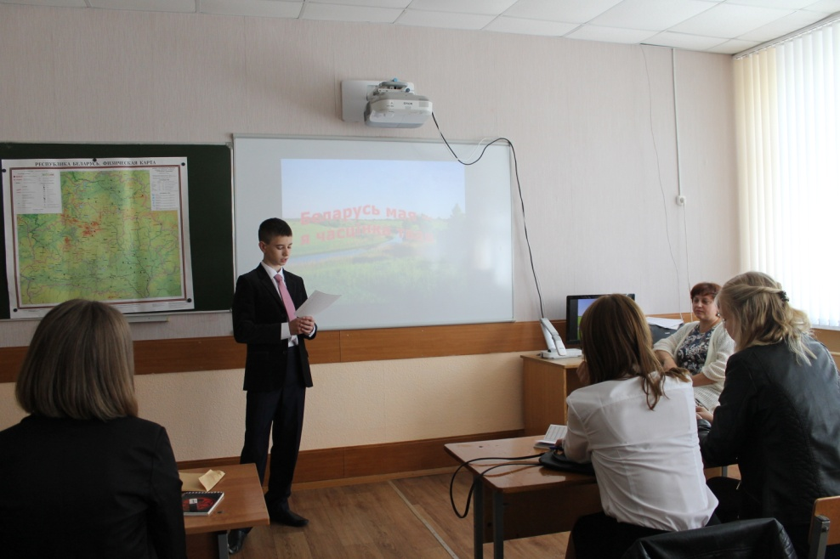
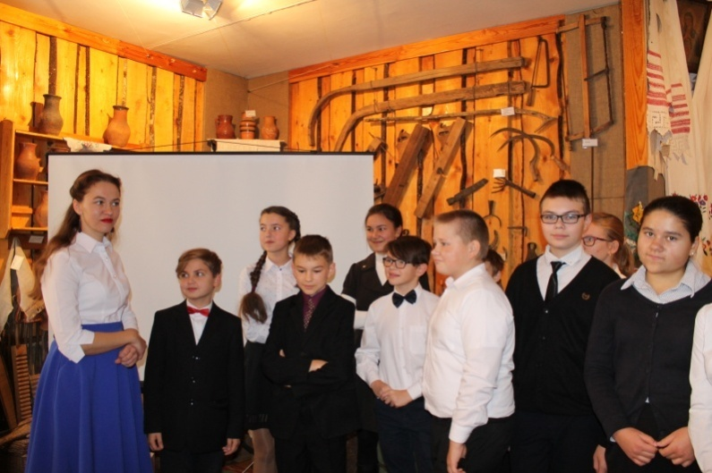
Задачи проекта:
4.Разработать методические рекомендации по обеспечению преемственности в реализации программ духовно-нравственного воспитания учащихся различных ступеней образования.
5. Создать методические и информационные ресурсы для учебно-методических комплексов нового поколения по реализации программного содержания духовно-нравственного воспитания учащихся

Slide 12
Основные идеи, на основе которых
построена модель:
самым важным и актуальным для расширения сферы использования белорусского языка становится образовательный аспект. Оба языка в системе образования необходимо поставить в одинаковые условия. Каждый учащийся, оканчивая школу, обязан владеть двумя государственными языками настолько, чтобы свободно пользоваться ими в любой сфере, а выпускник вуза —свободно осуществлять свою профессиональную деятельность. Билингвальное воспитание – это целенаправленный, сознательно организованный педагогический процесс, который содействует всестороннему и гармоническому развитию личности ребенка средствами двух языков и представленных ими культур.

Slide 13
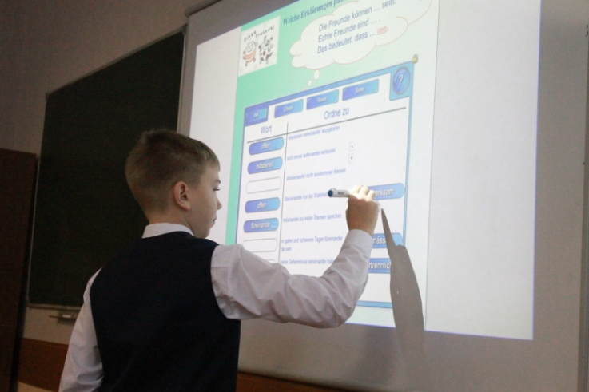
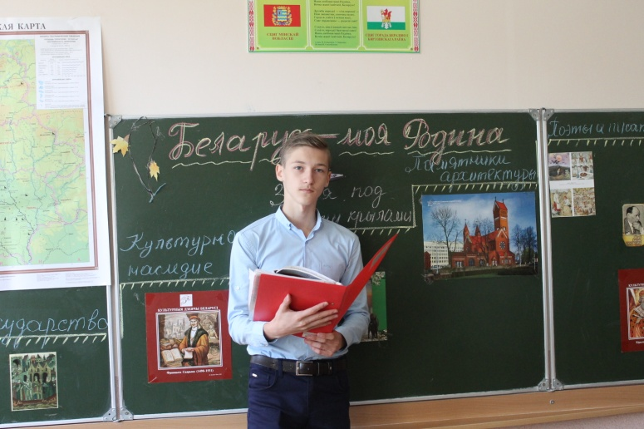
Основные направления организации работы:
организация проектной деятельности с духовно-нравственной тематикой;
включение учащихся в краеведческую работу;
актуализация нравственных ценностей в воспитательной и учебной работе;
изучение культур других народов и формирование стремления к сотрудничеству, межэтническому диалогу, проявлению толерантности

Slide 14
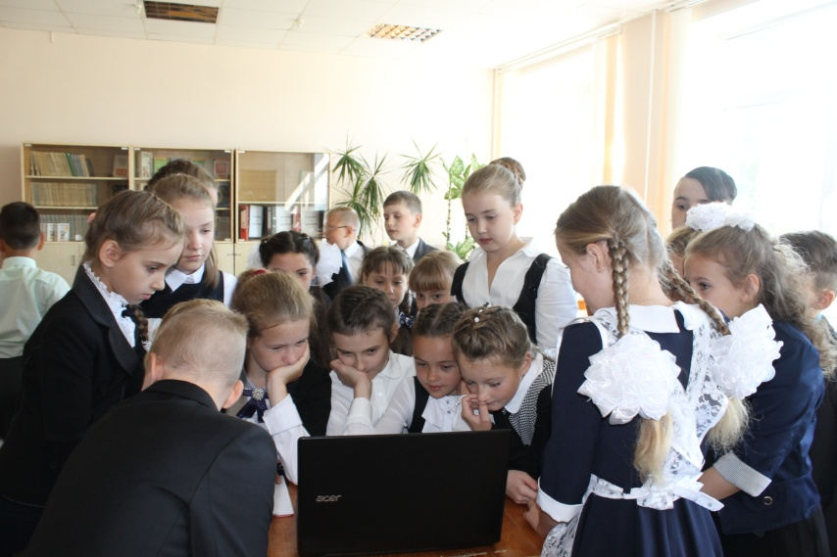
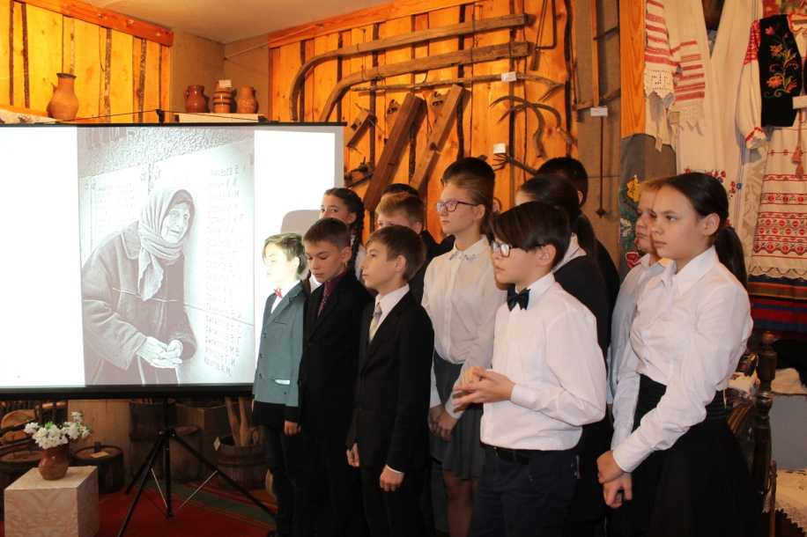
Основные направления организации работы:
«Основы православной культуры»
Реализация факультативного курса “Основы православной культуры” и других программ духовно-нравственного воспитания на православных традициях и ценностях белорусского народа

Slide 15
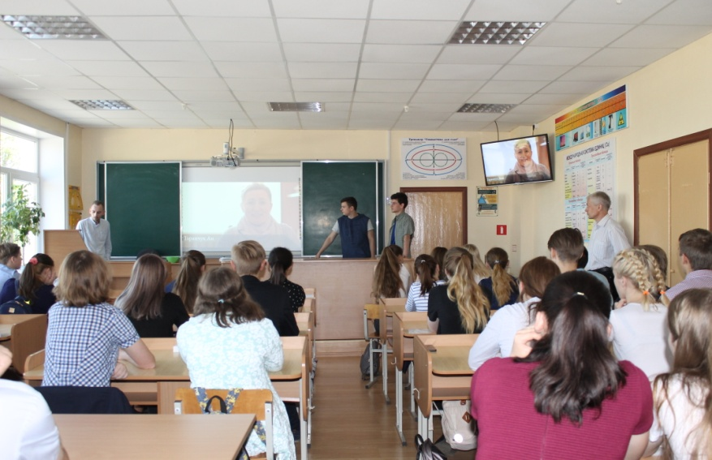
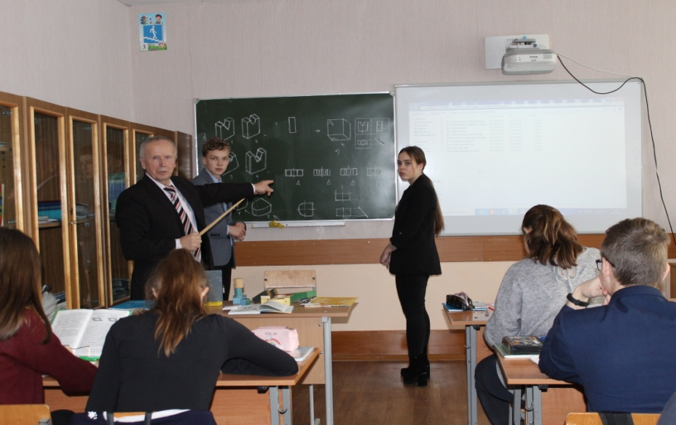
Формы, методы и приёмы работы с педагогами:
обмен опытом в рамках совместных семинаров, конференций;
участие педагогических работников в методической работе;
расширения спектра дополнительных образовательных услуг;
мастер классы

Slide 16
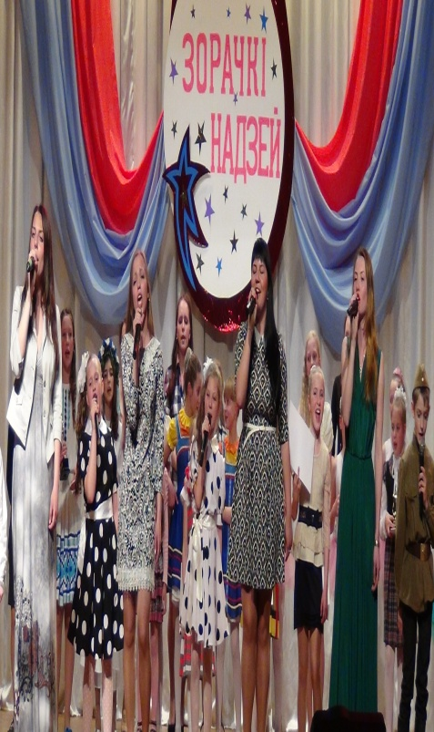
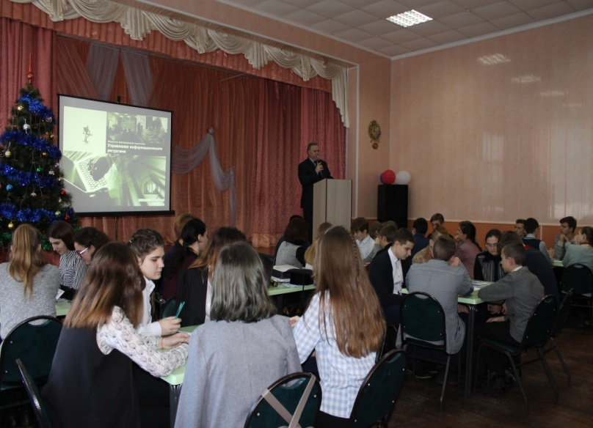
Партнёрство с законными
представителями учащихся:
тематические вечера;
праздники, экскурсии на места работы родителей, паломнические поездки;
выставки документов домашнего архива, фотосессии;
работа семейных клубов

Slide 17
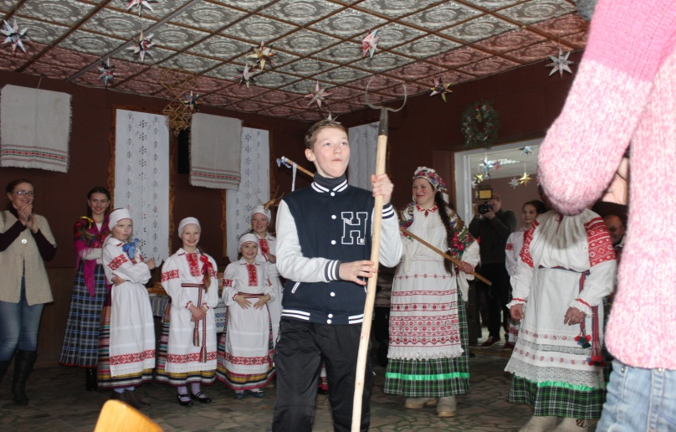
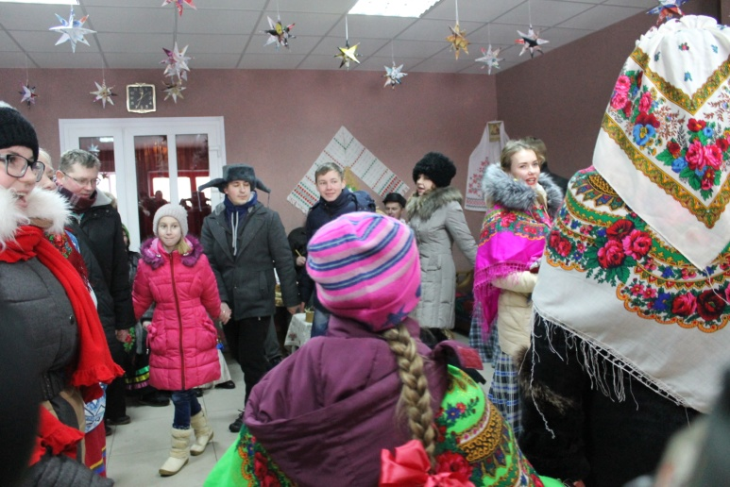
Содержание работы
реализуется через систему внеурочных занятий;
углубление представлений о православной Беларуси, о национальных святынях, традициях и ценностях белорусского народа;
изучение культурного наследия народов мира; формирование духовно–нравственных ценностей;
толерантное отношение к людям других национальностей.

Slide 18
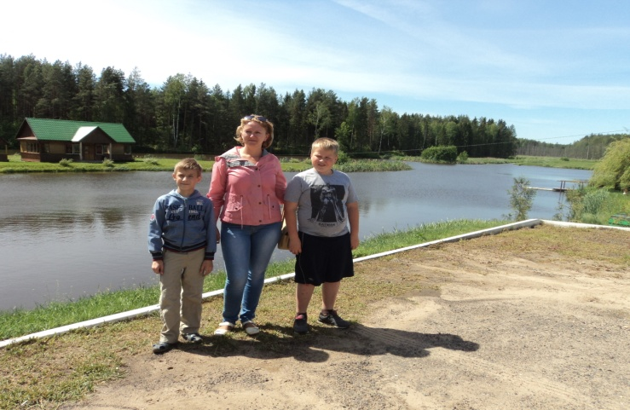
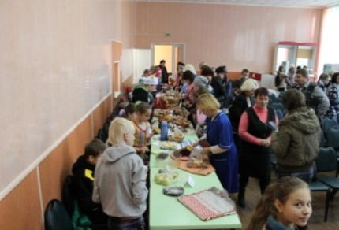
Содержание работы
реализуется через программы факультативных курсов «Основы православной культуры», внеклассные воспитательные мероприятия;
организацию поисково-исследовательской, экскурсионной деятельности;
паломнические поездки, посещение музеев, театров, выставок;
знакомство с произведениями прикладного искусства

Slide 19
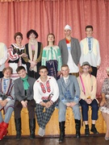
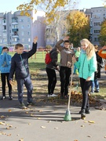
Ожидаемые результаты:
повышение уровня языковой культуры и нравственного развития личности обучающегося, его человеколюбия и милосердия, социальной ответственности и активности, направленных на совершенствование себя и окружающего мира;
укрепление социального партнерства, расширение внешних связей учреждения образования с другими заинтересованными организациями и учреждениями в решении насущных социальных проблем

Slide 20
Ожидаемые результаты:
обеспечение преемственности в реализации программ духовно-нравственного воспитания обучающихся различных ступеней и типов учреждений образования;
развитие профессиональных компетенций субъектов образовательного пространства;
создание методических и информационных ресурсов для учебно-методических комплексов нового поколения по реализации программного содержания духовно-нравственного воспитания обучающихся

Slide 21
Критерии и показатели
компетентности педагогов
в сфере воспитательной работы по повышению уровня языковой культуры и нравственного развития личности обучающегося на православных традициях и ценностях белорусского народа в современном образовательном пространстве в условиях государственного двуязычия
1.Обобщение педагогического опыта:
система открытых мероприятий по теме опыта;
публикации (как электронные, так и печатные);
представление педагогического опыта в виде индивидуальной педагогической системы профессиональной деятельности;
выступления на семинарах, конференциях, форумах, круглых столах.

Slide 22
Критерии и показатели
компетентности педагогов
2. Авторские методические продукты:
разработка и выпуск авторских продуктов: методики, программы, технологии, электронные средства, учебно-методические пособия, методические материалы.
3.Продуктивность образовательного процесса:
положительная динамика сформированности уровня языковой культуры и нравственного развития личности обучающегося на православных традициях и ценностях белорусского народа в условиях государственного двуязычия

Slide 23
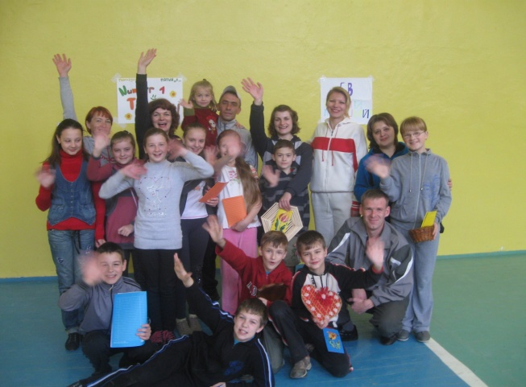
Критерии и показатели
компетентности педагогов
4. Удовлетворенность результатами инновационной деятельности:
степень удовлетворенности всех субъектов образовательного процесса учреждения образования и его партнеров инновационной деятельностью (анкеты, интервью)

Slide 24
Основные составляющие управленческой деятельности при осуществлении работы над инновационным проектом:
1.Учёт и систематизация инновационной деятельности.
2.Разработка проектов, программ, положений по реализации инновационных процессов.
3.Разработка системы контроля за ходом данной деятельности.
4.Организация мероприятий, направленных на повышение профессиональной компетентности участников инновационной деятельности.
5.Наличие системы стимулирования педагогов

Slide 25
Проведение праздников
Конкурсы с участием родителей
Дни открытых дверей
Оформление наглядных материалов
Формы взаимодействия с родителями по осуществлению проекта
Родительские собрания, круглые столы
Оформление наглядных материалов
Консультации, семинары-практикумы

Slide 26
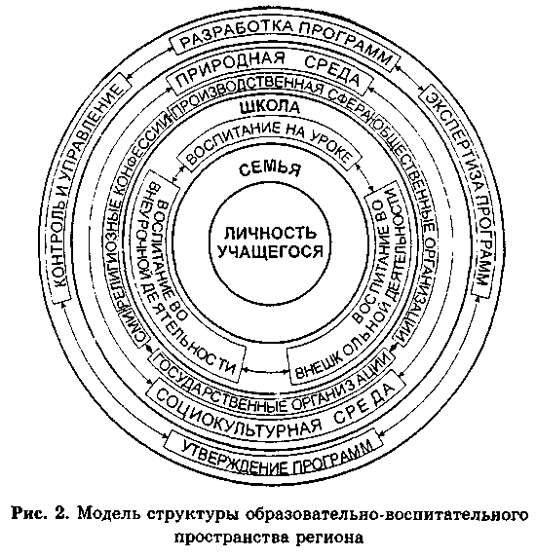

Slide 27
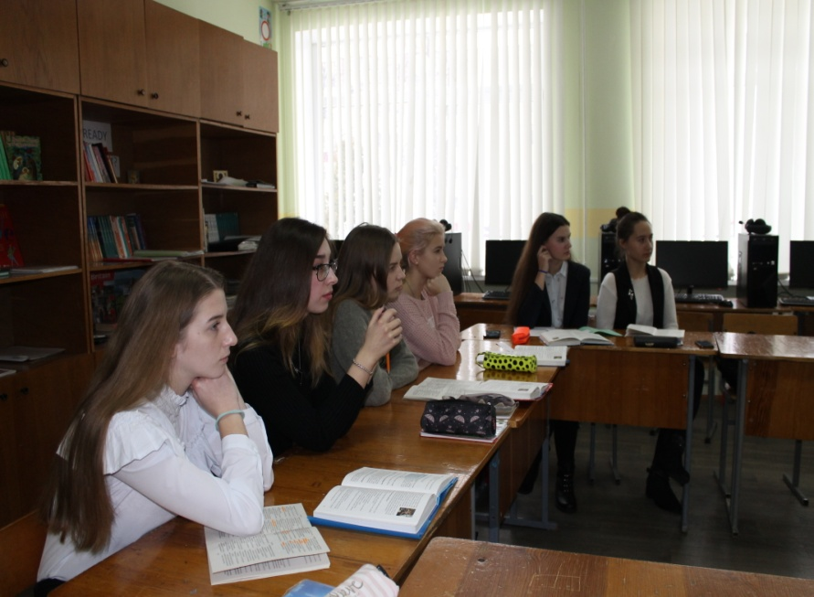
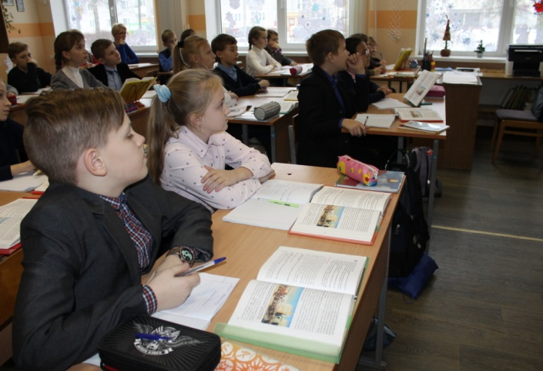
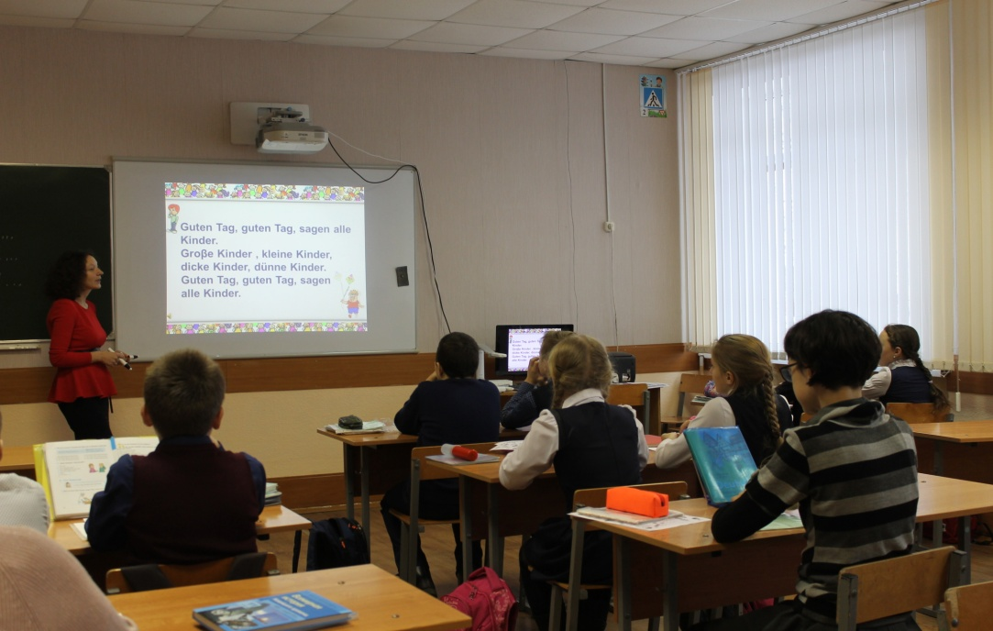
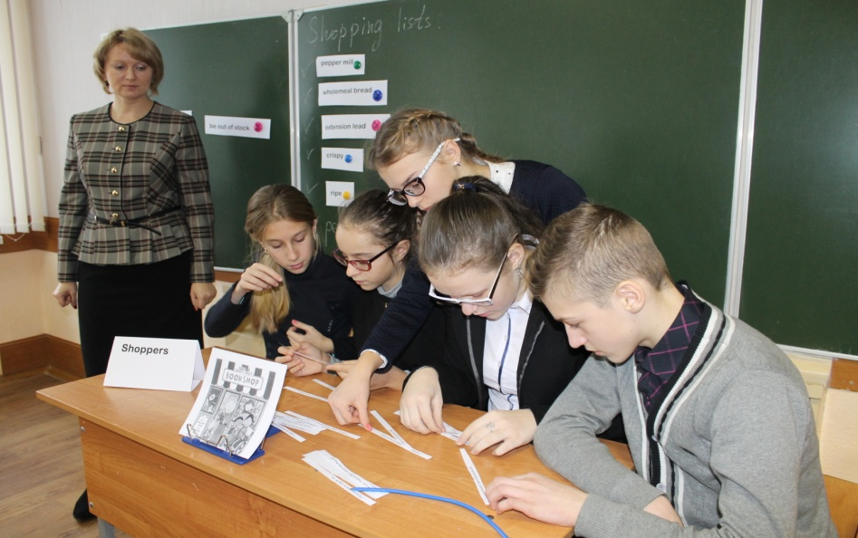
Осуществление инновационного проекта
Уровни | Критерии | Показатели
На уровне обучающихся | Количество обучающихся, вовлечённых в инновационную деятельность | 130

Slide 28
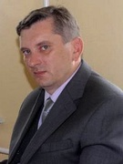
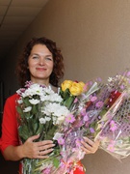
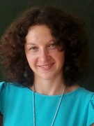
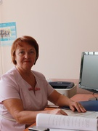
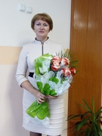
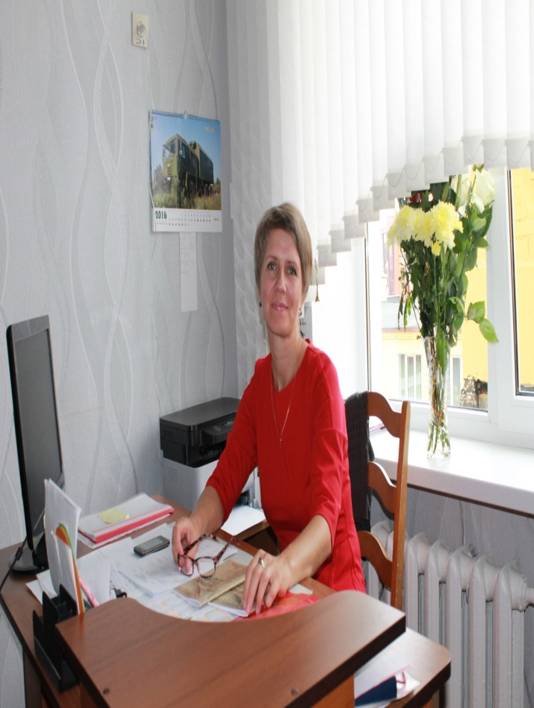
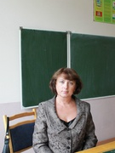
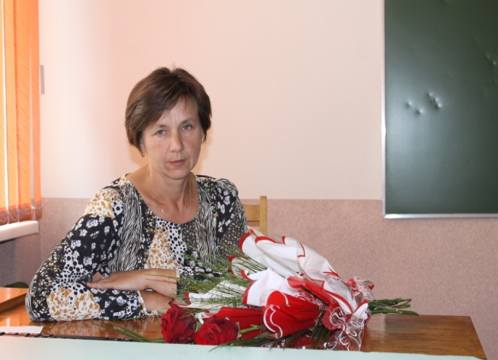
Осуществление инновационного проекта
Уровни | Критерии | Показатели
На уровне педагогов | Количество педагогов, участвующих в научно-исследовательской деятельности | 8

